Slide 1







Slide 2


股市最无情
规矩救人命
宋旭先 | 投顾执业编号:A11206240600005
基金从业编号:A20250618004787
·
经传多赢资深投顾
·
熟知各类股民投资者的投资问题，擅长把业余投资者通过股术道法的方式锻炼成半专业投资者，盈利体系完善，其【攻守兼备】带来的踏实感，深受广大投资者喜爱。
主要战法【双红双紫】、【游庄混合】、【首板炸板爆量】

Slide 3


第一章
股市无情-涨跌只认钱
第二章
规矩最痛-总是反人性
第三章
道不轻传-轻传不重视
第四章
相见恨晚-缘分自然来

Slide 4
PART 01
股市无情-只认钱

Slide 5
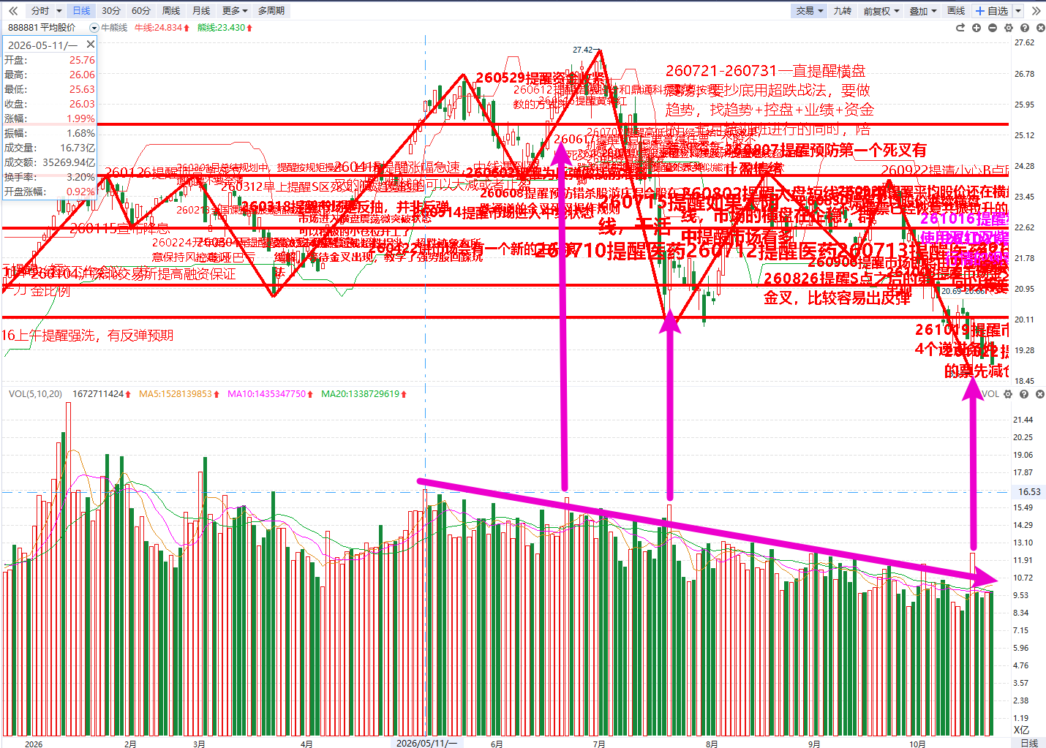
①行情不好的时候，近期教的冷门突围可以用，适合行情不好的时候
②行情会继续跌2个月3个月吗，如果不会，现在应该怎么看待怎么准备应对后面的反弹，超跌完反弹完之后，行情企稳时，怎么抓主升的机会
成交量没有明显扭转之前，咱们都要以小仓超短为主，缩量不可怕，股市无情是常态
经传多赢资深投顾：宋旭先，投顾执业编号:A1120624060005;基金从业编号:A20250618004787；风险提示：观点基于软件数据和理论模型分析
仅供参考，不构成买卖建议，市场有风险，投资需谨慎。基金的过往业绩并不预示其未来表现，基金管理人管理的其他基金的业绩并不构成基金业绩表现的保证

Slide 6
PART 02
规矩最痛-反人性

Slide 7
知行不合一，
有两种
1、高估了自己的风险承受能力，
如果一切都在承受范围内，何来后悔一说
2、真的无知，但无知就不会说是知行不合一了
规矩1、只选上升通道
规矩2、只选资金流入的
规矩3、不做临时决定
规矩4、没有计划不开仓
规矩5、必须接受亏损且亏损必须在自己接受范围内
规矩6、只做自己认可的认知范围内的符合规矩的股票
规矩7、行动不凭感觉和经验
规矩8、任何一次行动都要先忘掉以前的成功和失败
规矩9、先从靠近自己兴趣且符合道理的方向开始学习
规矩10、学习期间的任何成功和失败都只能用来作为复盘的数据，而不是情绪的筹码
规矩11、身体＞学习＞挣钱＞面子
规矩12、大盘定仓位，板块定方向，个股定计划、风格定战法、战法定个股、计划定执行
经传多赢资深投顾：宋旭先，投顾执业编号:A1120624060005;基金从业编号:A20250618004787；风险提示：观点基于软件数据和理论模型分析
仅供参考，不构成买卖建议，市场有风险，投资需谨慎。基金的过往业绩并不预示其未来表现，基金管理人管理的其他基金的业绩并不构成基金业绩表现的保证

Slide 8
PART 03
道不轻传-不重视

Slide 9
25年3月下，除了我学员，谁相信我说的连续绿框
25年6月底，除了我学员，谁相信我说的行情有一个主升浪
26年3月中，除了我学员，谁相信我说的要等超跌拐头
26年6月底，除了我学员，谁相信我说的科技歇脚
26年9月下，除了我学员，谁相信我说的小心B点后的第一个死叉
26年10月下，除了我学员，谁相信我说的国家队并没有发力
只要不是顺应股民意思的好心提醒，基本上都会被不以为然
经传多赢资深投顾：宋旭先，投顾执业编号:A1120624060005;基金从业编号:A20250618004787；风险提示：观点基于软件数据和理论模型分析
仅供参考，不构成买卖建议，市场有风险，投资需谨慎。基金的过往业绩并不预示其未来表现，基金管理人管理的其他基金的业绩并不构成基金业绩表现的保证

Slide 10
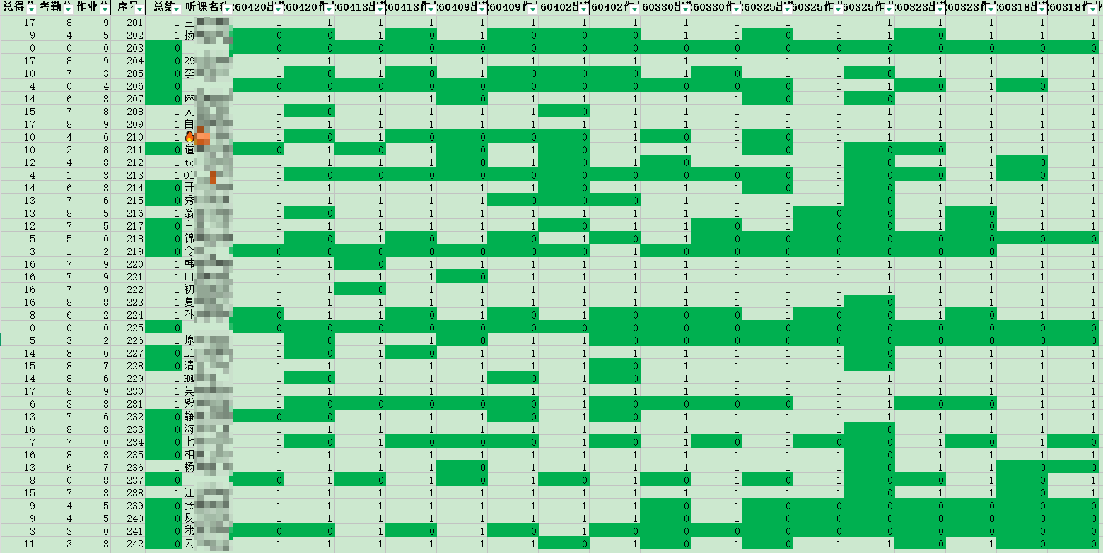
事情和道理都简单，“坚持做到”不简单
标题：2026年3/4月培训班用户总结
类型：观点
作者：宋旭先（执业编号:A1120624060005）
链接：https://gsh.n8n8.cn/viewpoint/81596?share=1&cps_id=2946900
经传多赢资深投顾：宋旭先，投顾执业编号:A1120624060005;基金从业编号:A20250618004787；风险提示：观点基于软件数据和理论模型分析
仅供参考，不构成买卖建议，市场有风险，投资需谨慎。基金的过往业绩并不预示其未来表现，基金管理人管理的其他基金的业绩并不构成基金业绩表现的保证

Slide 11
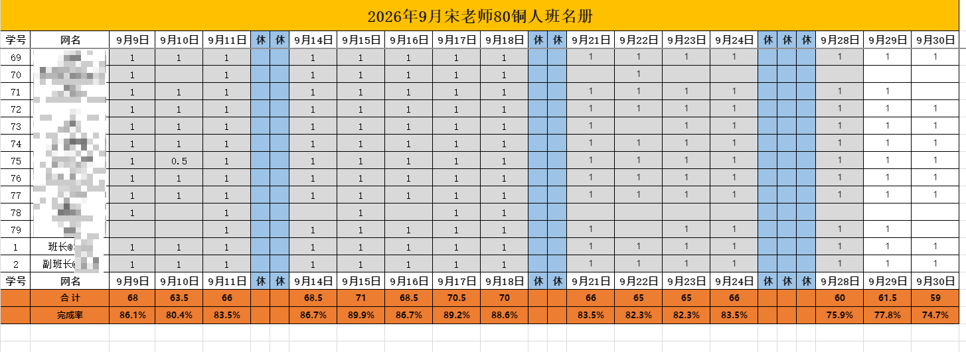
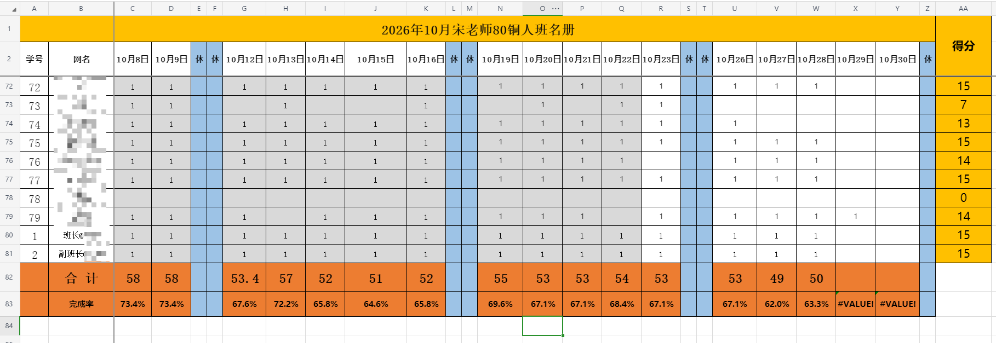
事情和道理都简单，“坚持做到”不简单
经传多赢资深投顾：宋旭先，投顾执业编号:A1120624060005;基金从业编号:A20250618004787；风险提示：观点基于软件数据和理论模型分析
仅供参考，不构成买卖建议，市场有风险，投资需谨慎。基金的过往业绩并不预示其未来表现，基金管理人管理的其他基金的业绩并不构成基金业绩表现的保证

Slide 12
PART 04
相见恨晚-是缘分

Slide 13
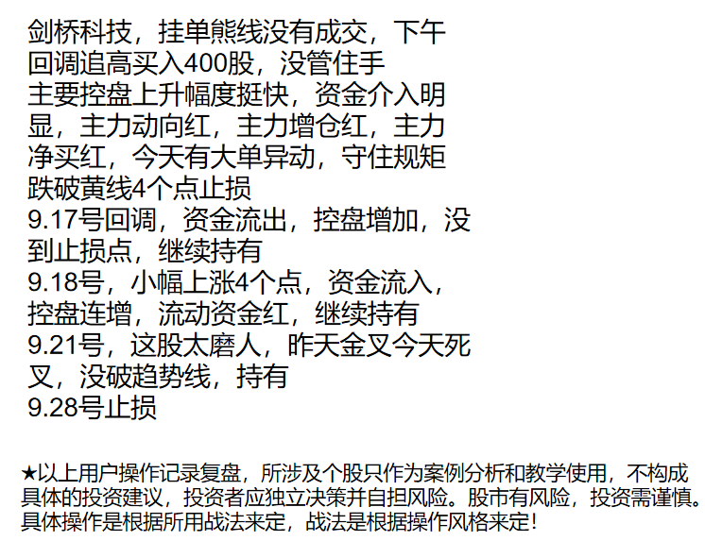
经传多赢资深投顾：宋旭先，投顾执业编号:A1120624060005;基金从业编号:A20250618004787；风险提示：观点基于软件数据和理论模型分析
仅供参考，不构成买卖建议，市场有风险，投资需谨慎。基金的过往业绩并不预示其未来表现，基金管理人管理的其他基金的业绩并不构成基金业绩表现的保证

Slide 14

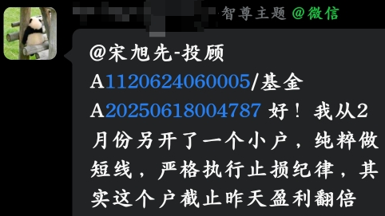
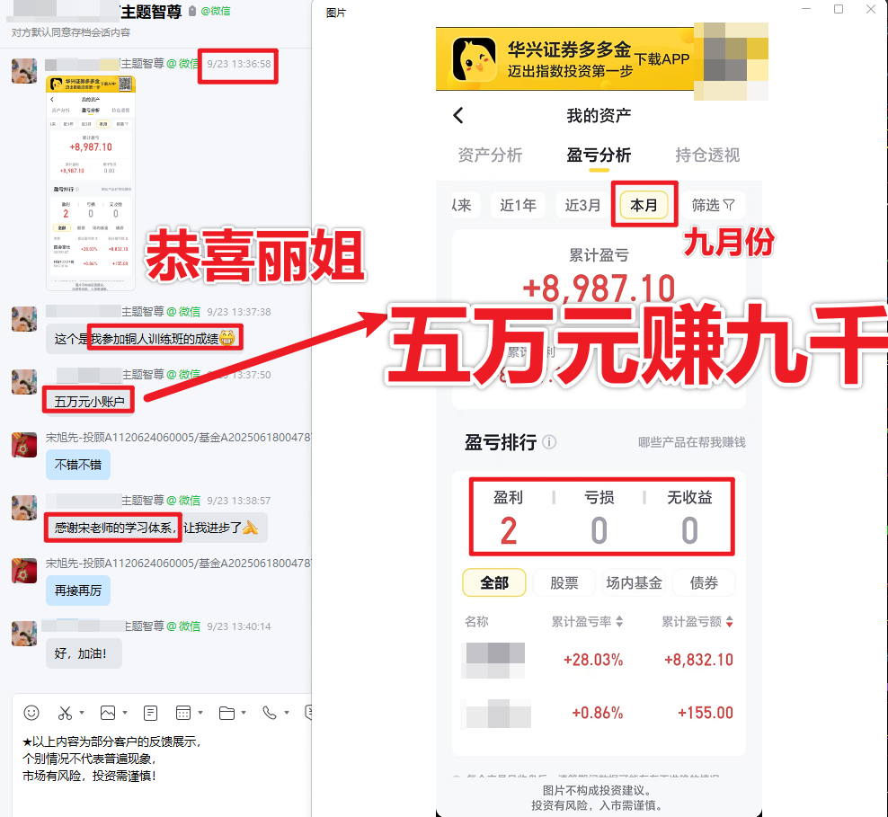
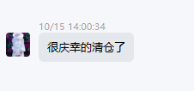


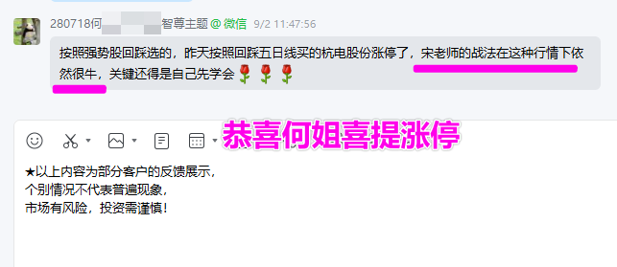
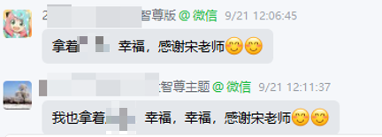


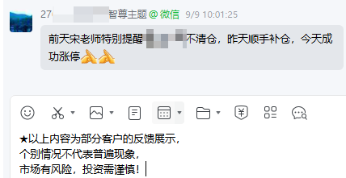
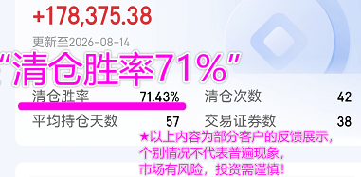
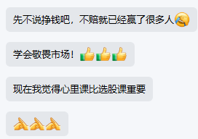
经传多赢资深投顾：宋旭先，投顾执业编号:A1120624060005;基金从业编号:A20250618004787；风险提示：观点基于软件数据和理论模型分析
仅供参考，不构成买卖建议，市场有风险，投资需谨慎。基金的过往业绩并不预示其未来表现，基金管理人管理的其他基金的业绩并不构成基金业绩表现的保证

Slide 15
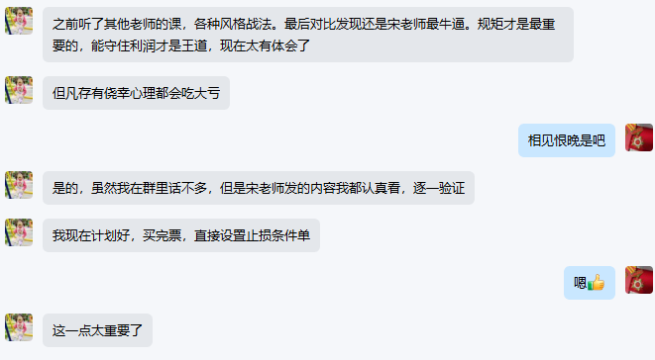

经传多赢资深投顾：宋旭先，投顾执业编号:A1120624060005;基金从业编号:A20250618004787；风险提示：观点基于软件数据和理论模型分析
仅供参考，不构成买卖建议，市场有风险，投资需谨慎。基金的过往业绩并不预示其未来表现，基金管理人管理的其他基金的业绩并不构成基金业绩表现的保证

Slide 16
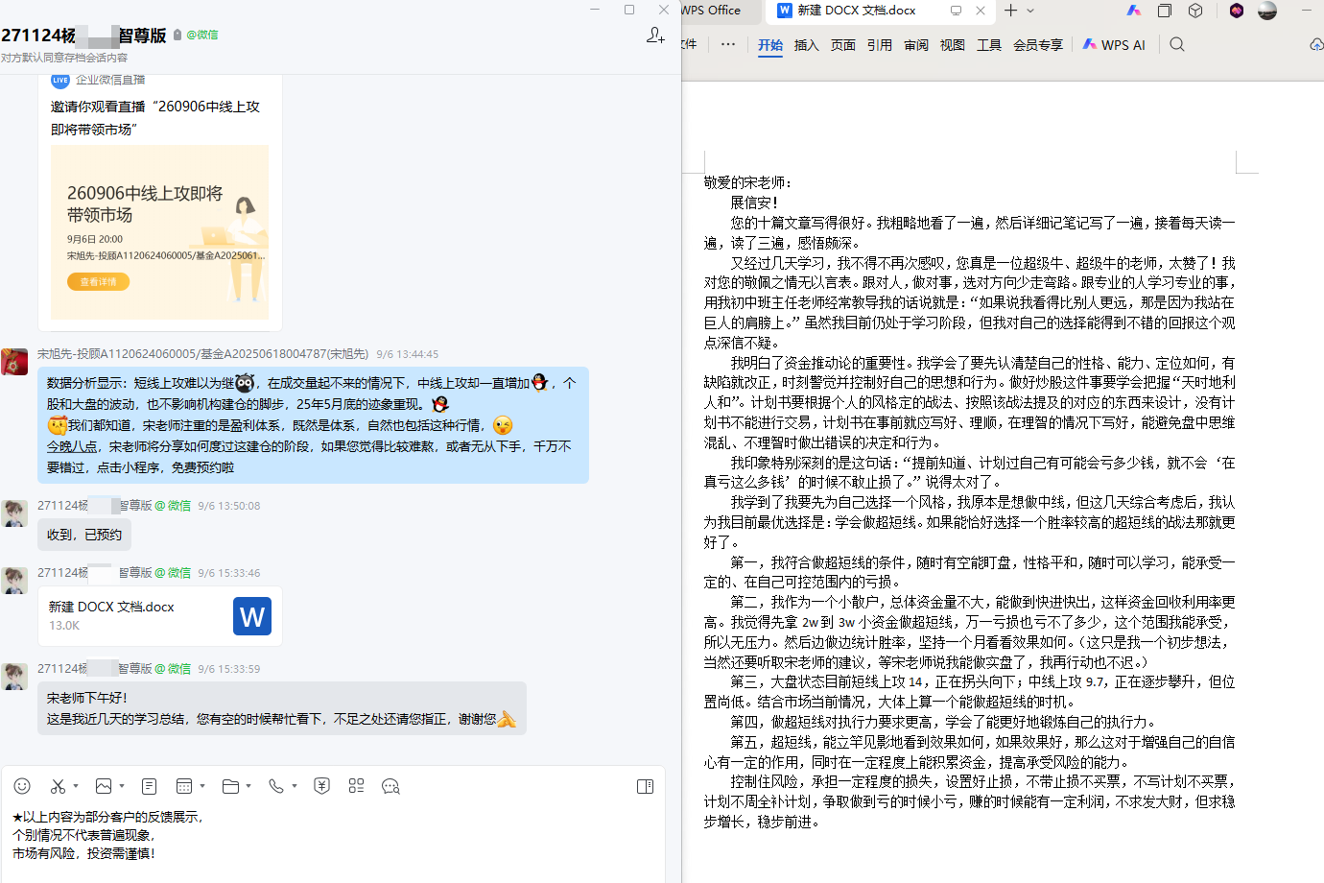
经传多赢资深投顾：宋旭先，投顾执业编号:A1120624060005;基金从业编号:A20250618004787；风险提示：观点基于软件数据和理论模型分析
仅供参考，不构成买卖建议，市场有风险，投资需谨慎。基金的过往业绩并不预示其未来表现，基金管理人管理的其他基金的业绩并不构成基金业绩表现的保证

Slide 17
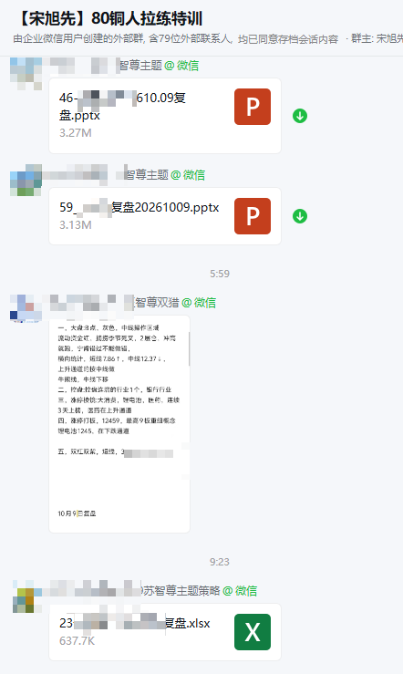
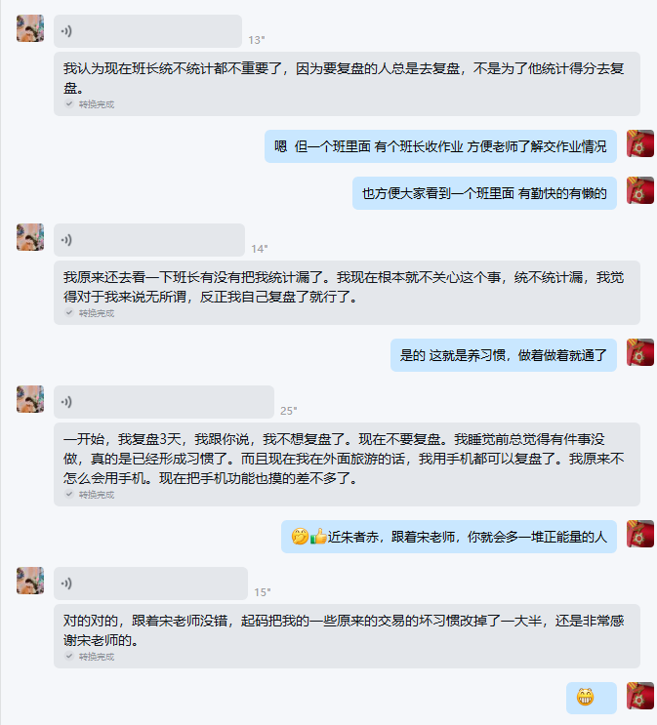
经传多赢资深投顾：宋旭先，投顾执业编号:A1120624060005;基金从业编号:A20250618004787；风险提示：观点基于软件数据和理论模型分析
仅供参考，不构成买卖建议，市场有风险，投资需谨慎。基金的过往业绩并不预示其未来表现，基金管理人管理的其他基金的业绩并不构成基金业绩表现的保证

Slide 18
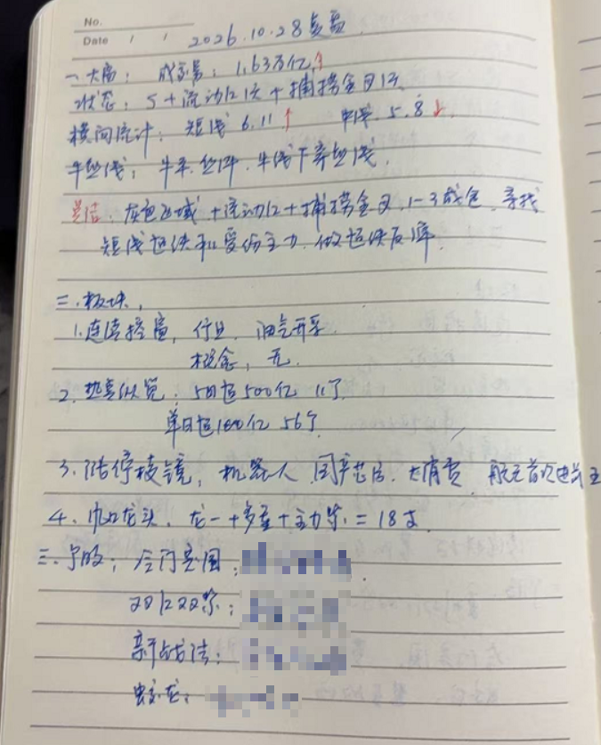
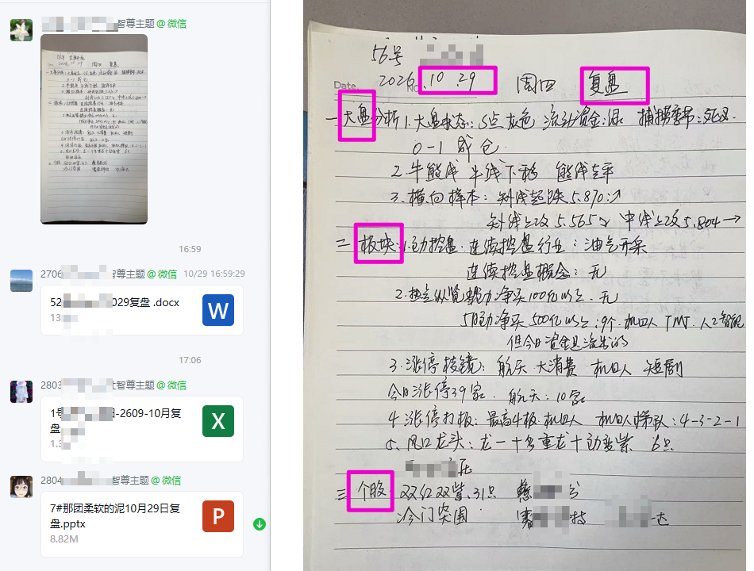
经传多赢资深投顾：宋旭先，投顾执业编号:A1120624060005;基金从业编号:A20250618004787；风险提示：观点基于软件数据和理论模型分析
仅供参考，不构成买卖建议，市场有风险，投资需谨慎。基金的过往业绩并不预示其未来表现，基金管理人管理的其他基金的业绩并不构成基金业绩表现的保证

Slide 19
大家觉得规矩重不重要？
觉得宋老师的教学值不值钱？
规矩能不能解决预测问题？是预测重要还是落到规矩重要？
费劲心力找消息，找政策，最后是不是还要看主力还要看真正的市场股票强弱？
破位到底跌多久，拉升到底涨多久，是支撑压力在起作用，还是资金在起作用？
帮你兜底的，是对未来的预测，还是严格的规矩训练？
经传多赢资深投顾：宋旭先，投顾执业编号:A1120624060005;基金从业编号:A20250618004787；风险提示：观点基于软件数据和理论模型分析
仅供参考，不构成买卖建议，市场有风险，投资需谨慎。基金的过往业绩并不预示其未来表现，基金管理人管理的其他基金的业绩并不构成基金业绩表现的保证

Slide 20
当下行情匹配的最佳出路和方法-----适配的战法-----冷门突围-----超跌抄底-----双红双紫
为什么？
演示一下
很多人可能已经忘了去年我给大家发的那个横向样本统计对应风格的分辨图了吧
考考大家
中线上攻和短线上攻都高于20的时候，适合用什么战法？
从中线上攻和短线上攻都低于10开始，一路到双数据高于20，演变的过程中分别对应了哪些战法？
要不要担心接下来不会再有牛市？
经传多赢资深投顾：宋旭先，投顾执业编号:A1120624060005;基金从业编号:A20250618004787；风险提示：观点基于软件数据和理论模型分析
仅供参考，不构成买卖建议，市场有风险，投资需谨慎。基金的过往业绩并不预示其未来表现，基金管理人管理的其他基金的业绩并不构成基金业绩表现的保证

Slide 21
双数据低于10-超短
要不要担心接下来不会再有牛市？
经传多赢资深投顾：宋旭先，投顾执业编号:A1120624060005;基金从业编号:A20250618004787；风险提示：观点基于软件数据和理论模型分析
仅供参考，不构成买卖建议，市场有风险，投资需谨慎。基金的过往业绩并不预示其未来表现，基金管理人管理的其他基金的业绩并不构成基金业绩表现的保证

Slide 22
股市30多年了
根本不用担心有没有牛市
因为每年都会有人担心，每年都有挣钱有亏钱的时候
问题是咱们作为投资者，有自己的完善的盈利体系了吗？
牛市有没有多挣，熊市有没有少亏？
如果没有
那咱们东一榔头西一棒槌学的那些所谓的技巧，
在成熟的盈利体系面前，一比较，
我们真的不知道真正该投资的是咱们自己的能力吗？
用完整的制度去管理投资才是正途，而不是这两天我又抓了一个涨停板、、、
大家可以深思熟虑一下，我培训出来的那些学员，行情来了他们知不知道该干什么？
而那时，您是在盯着以前亏钱的票等着回本，还是在忙着用制度挣钱？
觉得宋老师讲得对的，可以来不耻下问！
经传多赢资深投顾：宋旭先，投顾执业编号:A1120624060005;基金从业编号:A20250618004787；风险提示：观点基于软件数据和理论模型分析
仅供参考，不构成买卖建议，市场有风险，投资需谨慎。基金的过往业绩并不预示其未来表现，基金管理人管理的其他基金的业绩并不构成基金业绩表现的保证

Slide 23
到现场的朋友给大家送一个福利，
凡是今天在现场的，
宋老师也送大家一个救了很多人的股市立足秘诀，
我的规矩的大纲：
控盘不倒心不慌，趋势不破不清仓，
上升通道死叉减，下跌通道死叉清！
至于更多的体系内容，道不轻传！欢迎垂询！
经传多赢资深投顾：宋旭先，投顾执业编号:A1120624060005;基金从业编号:A20250618004787；风险提示：观点基于软件数据和理论模型分析
仅供参考，不构成买卖建议，市场有风险，投资需谨慎。基金的过往业绩并不预示其未来表现，基金管理人管理的其他基金的业绩并不构成基金业绩表现的保证

Slide 24
